Slide 1
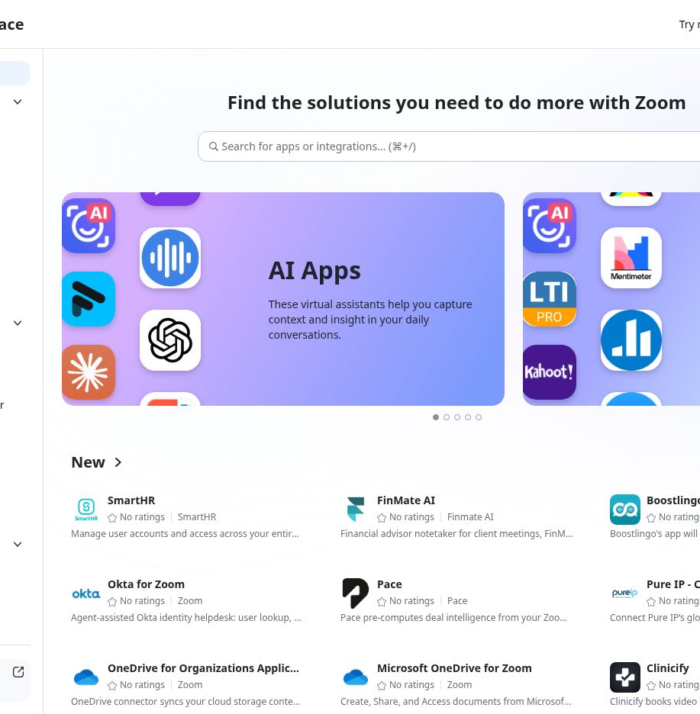
ПРАКТИЧЕСКАЯ ИНСТРУКЦИЯ
Zoom → AxioMeet
Как настроить передачу
записей и данных встреч
Для владельца или администратора Zoom
Версия: 26 августа 2026
S2S OAuth
Cloud Recording
MP4
AXIOMEET / ZOOM SETUP
01
Notes:
Цель презентации — провести администратора Zoom от настроек записи до подтвержденного импорта MP4 в AxioMeet.
[Sources]
- https://developers.zoom.us/docs/internal-apps/create/
- https://support.zoom.com/hc/en/article?id=zm_kb&sysparm_article=KB0063923&language=en_US
[/Sources]

Slide 2
НАСТРОЙКА ПЕРЕДАЧИ ДАННЫХ
НАСТРОЙКА ПЕРЕДАЧИ ДАННЫХ
«Подключено» ещё не значит «данные идут»
1
2
3
4
Доступ
Права
Запись
Готовность
Account ID, Client ID и Client Secret должны выдавать рабочий S2S-токен.
В токене должны быть все granular scopes, которые читает AxioMeet.
Встреча должна сохранить MP4 и отдельные M4A-файлы участников.
Zoom сначала завершает обработку. Только после этого запись доступна по API.
Сбой любого звена = 0 записей в кабинете
ZOOM → AXIOMEET
02
Notes:
Покажите цепочку слева направо: AxioMeet может принять учетные данные, но импорт не начнется без прав, облачной записи и завершенной обработки файла.
[Sources]
- https://developers.zoom.us/docs/internal-apps/s2s-oauth/
- https://github.com/tomashevanatalia-tech/meeting-bot-final/blob/main/services/zoom_service.py
[/Sources]

Slide 3
НАСТРОЙКА ПЕРЕДАЧИ ДАННЫХ
Перед началом: три обязательных условия
ОБЯЗАТЕЛЬНО
Права администратора
Кто что делает
Owner/Admin + разрешение создавать и редактировать Server-to-Server OAuth apps.
ZOOM ADMIN
ОБЯЗАТЕЛЬНО
Платная лицензия Zoom
Включает записи, создаёт S2S app, добавляет scopes и активирует приложение.
Cloud Recording доступна для платного аккаунта; организатор теста должен быть Licensed.
AXIOMEET ADMIN
ПРОВЕРИТЬ
Новая тестовая встреча
Вставляет реквизиты напрямую в кабинет и проводит сквозной тест импорта.
После изменения настроек создайте отдельную встречу на 2–3 минуты — не проверяйте только старую PMI.
Не пересылайте Client Secret
ZOOM → AXIOMEET
03
Notes:
Если у пользователя нет пункта Developer в Marketplace, сначала выдайте ему нужные административные права. Для Cloud Recording нужен подходящий тариф и лицензированный host.
[Sources]
- https://developers.zoom.us/docs/internal-apps/create/
- https://support.zoom.com/hc/en/article?id=zm_kb&sysparm_article=KB0063923&language=en_US
[/Sources]

Slide 4
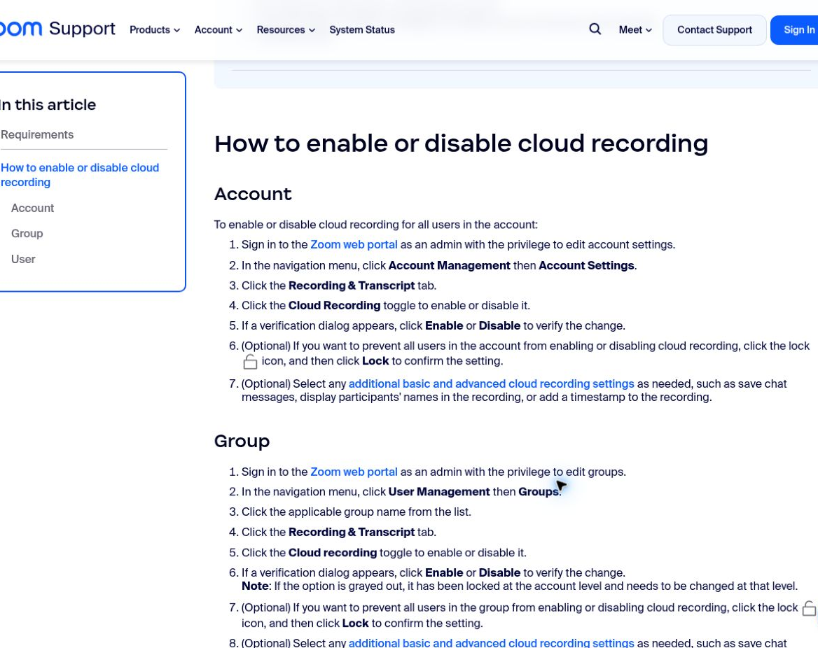
НАСТРОЙКА ПЕРЕДАЧИ ДАННЫХ
Шаг 1. Cloud Recording и отдельные аудиодорожки
В Zoom выберите точно
Cloud Recording
ON
Video layout
Record active speaker with shared screen
Record audio-only files
ON
Record a separate audio file of each participant
ON — ОБЯЗАТЕЛЬНО
Cloud Recording → Advanced cloud recording settings → Record audio-only files → Record a separate audio file of each participant → ON
ZOOM → AXIOMEET
04
Notes:
Включите Cloud Recording и обязательно включите отдельный аудиофайл каждого участника. Zoom должен создавать MP4 и отдельные M4A, иначе тест не пройден.
[Sources]
- https://support.zoom.com/hc/en/article?id=zm_kb&sysparm_article=KB0063923
- https://support.zoom.com/hc/en/article?id=zm_kb&sysparm_article=KB0064676
[/Sources]

Slide 5
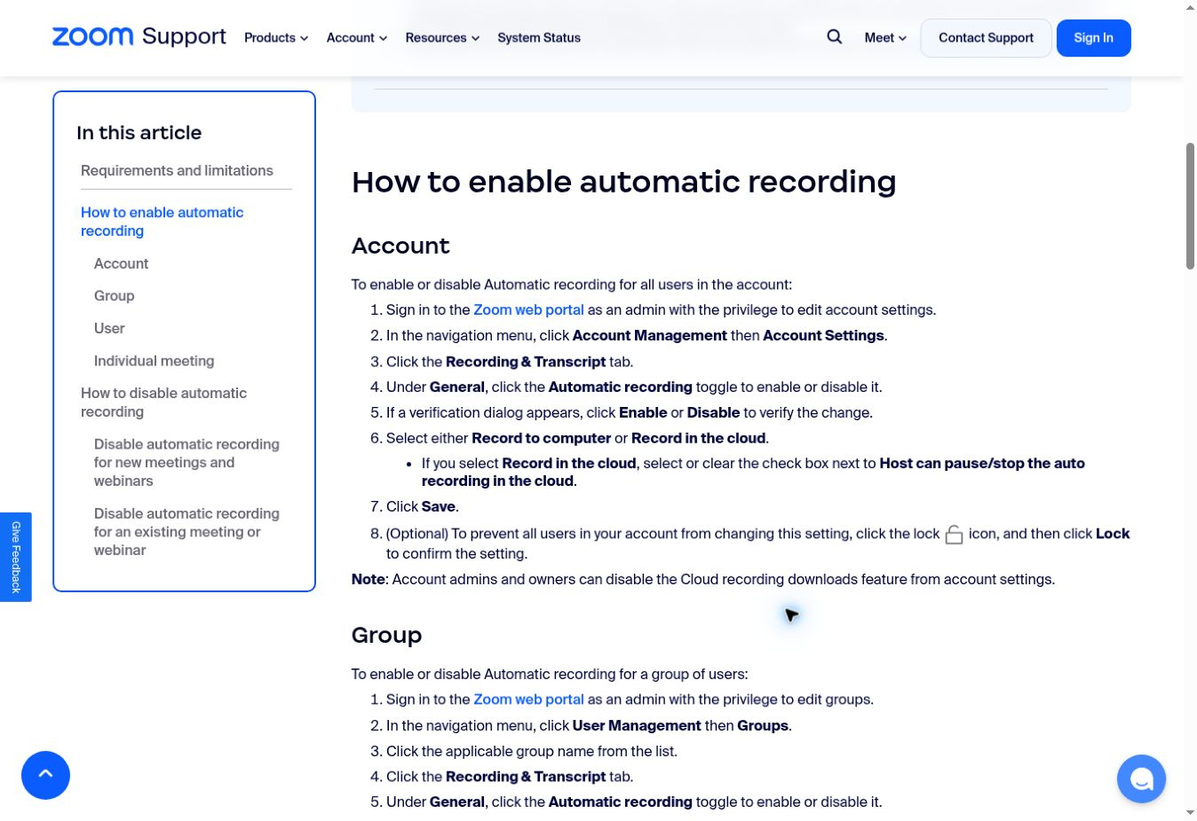
НАСТРОЙКА ПЕРЕДАЧИ ДАННЫХ
Шаг 2. Automatic recording → cloud
В Zoom выберите точно
Automatic recording
ON
Storage
Record in the cloud
Retention
30 days or more
Важно
Выберите Record in the cloud, а не Record to computer. Изменение действует для будущих встреч; старые recurring/PMI проверьте отдельно.
ZOOM → AXIOMEET
05
Notes:
Точные значения: Automatic recording — ON, Storage — Record in the cloud, Retention — не менее 30 дней. После настройки создайте новую тестовую встречу.
[Sources]
- https://support.zoom.com/hc/en/article?id=zm_kb&sysparm_article=KB0067954
[/Sources]

Slide 6
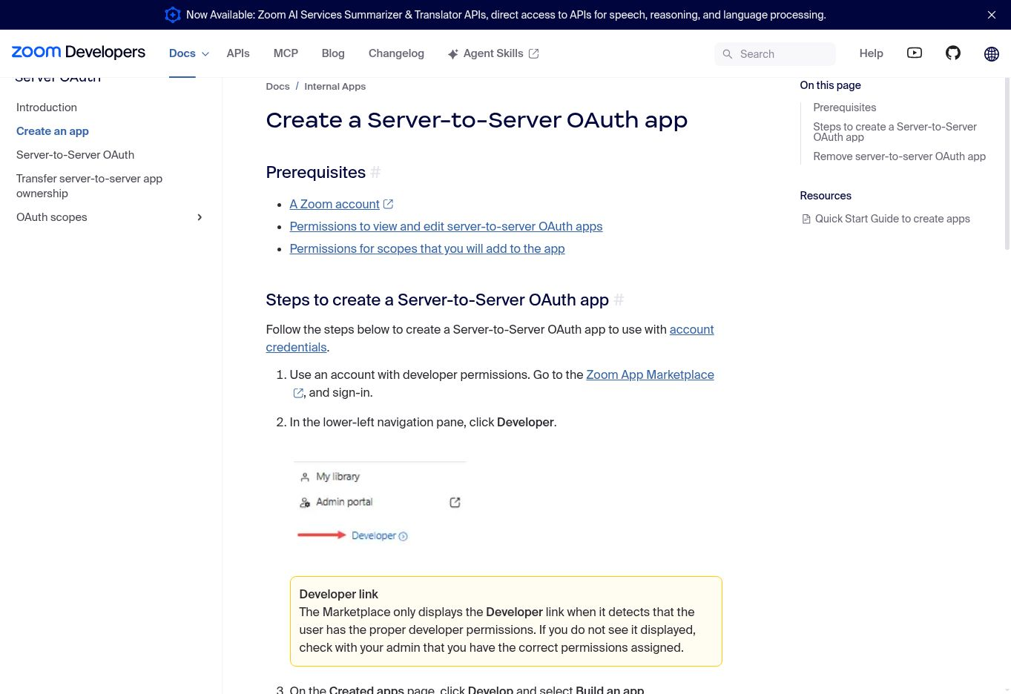
НАСТРОЙКА ПЕРЕДАЧИ ДАННЫХ
Шаг 3. Создайте Server-to-Server OAuth app
Готовые значения для Senate
App Type
Server-to-Server OAuth
App Name
AxioMeet
Company Name
Senate
Developer Contact Name
Andrey Zaytsev
Developer Contact Email
admin@axiomeet.com
FOXMetoD: App Name = AxioMeet — FOXMetoD · Company Name = FOXMetoD · отдельное S2S приложение
ZOOM → AXIOMEET
06
Notes:
На вкладке Information используйте готовые значения: App Name AxioMeet, Company Name Senate, Developer Contact Name Andrey Zaytsev, Developer Contact Email admin@axiomeet.com. Для FOXMetoD создайте отдельное приложение и не используйте secret Senate.
[Sources]
- https://developers.zoom.us/docs/internal-apps/create/
- https://developers.zoom.us/docs/internal-apps/s2s-oauth/
[/Sources]

Slide 7
НАСТРОЙКА ПЕРЕДАЧИ ДАННЫХ
Шаг 4. Добавьте точные granular scopes
Scope
Зачем нужен
cloud_recording:read:list_user_recordings:admin
Найти записи пользователя
cloud_recording:read:list_recording_files:admin
Получить список файлов
cloud_recording:read:recording:admin
Прочитать запись и метаданные
user:read:list_users:admin
Получить список пользователей
user:read:user:admin
Прочитать профиль host
meeting:read:meeting:admin
Прочитать данные встречи
meeting:read:list_past_participants:admin
Участники — обязательно
Не добавляйте write/delete scopes: для стандартного импорта они не нужны.
ZOOM → AXIOMEET
07
Notes:
Все семь scopes обязательны для текущей реализации. Последний scope нужен для надёжного получения имён и состава участников встречи.
[Sources]
- https://developers.zoom.us/docs/internal-apps/oauth-scopes-overview/
- https://github.com/tomashevanatalia-tech/meeting-bot-final/blob/main/services/zoom_service.py
[/Sources]

Slide 8
НАСТРОЙКА ПЕРЕДАЧИ ДАННЫХ
Шаг 5. Активируйте приложение и возьмите реквизиты
Что именно копировать
Account ID
Zoom → App Credentials → Account ID
Безопасный порядок
1. Откройте форму AxioMeet.
2. Скопируйте три значения из одного приложения.
3. Сразу вставьте их в форму.
4. Нажмите Проверить.
5. При утечке — Rotate/Regenerate.
Client ID
Zoom → App Credentials → Client ID
Client Secret
Zoom → App Credentials → Client Secret
Activation status
Active
Client Secret — пароль. Не вставляйте реальное значение в презентацию, email, Telegram, Slack или тикет.
ZOOM → AXIOMEET
08
Notes:
Секретные значения невозможно заранее вписать в инструкцию: они уникальны для созданного приложения. Слайд показывает точный путь, где копировать каждый реквизит.
[Sources]
- https://developers.zoom.us/docs/internal-apps/s2s-oauth/
[/Sources]

Slide 9
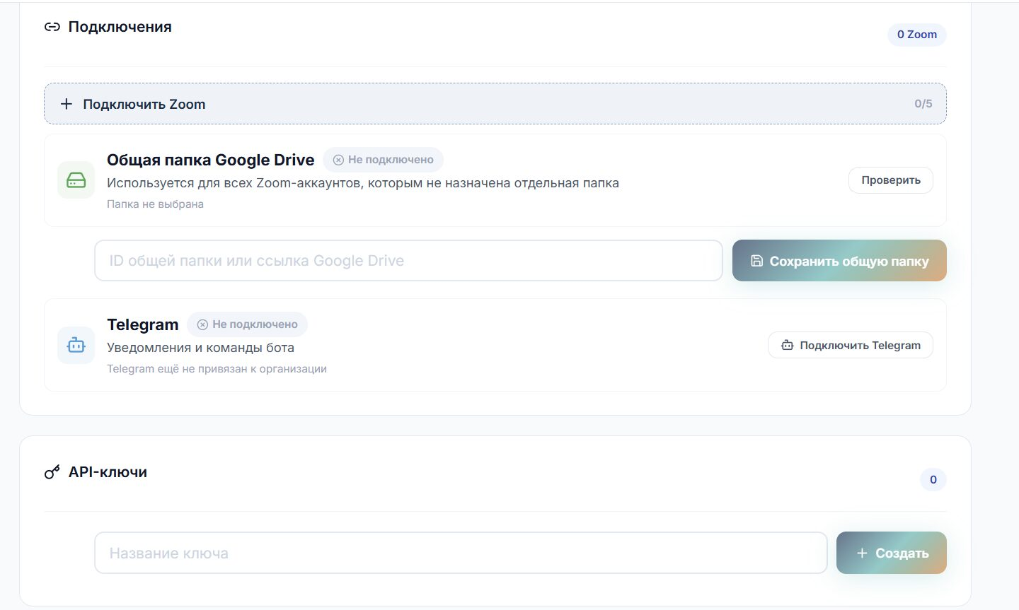
НАСТРОЙКА ПЕРЕДАЧИ ДАННЫХ
Шаг 6. Подключите Zoom в кабинете AxioMeet
Готовые значения для Senate
Название подключения
Senate Zoom
Account ID
из App Credentials
Client ID
из App Credentials
Client Secret
из App Credentials
Папка Google Drive
Senate — Zoom recordings
API-ключ Onboardix не удалять. Если он действительно отсутствует: имя нового ключа = Onboardix — Senate.
ZOOM → AXIOMEET
09
Notes:
Название подключения Senate Zoom и папку Senate — Zoom recordings можно копировать как есть. Account ID, Client ID и Client Secret берутся из одного S2S приложения. Для FOXMetoD: FOXMetoD Zoom — аренда Senate и папка Senate — FOXMetoD Zoom recordings.
[Sources]
[/Sources]

Slide 10
НАСТРОЙКА ПЕРЕДАЧИ ДАННЫХ
Шаг 7. Проведите сквозной тест
Параметры контрольной встречи
Порядок проверки
Topic
AxioMeet — проверка Zoom
1
Создайте новую встречу под Licensed host.
Duration
5 minutes
2
Оба участника говорят; включите экран на 1 минуту.
Participants
2 or more
Завершите встречу для всех.
3
Expected video
1 MP4
4
Дождитесь Cloud Recording: Completed.
Expected audio
separate M4A files for participants
5
Проверьте MP4, отдельные M4A и данные в AxioMeet.
Тест пройден только когда в AxioMeet появились реальный MP4, отдельные M4A и имена участников.
ZOOM → AXIOMEET
10
Notes:
Контрольная встреча длится 5 минут и включает минимум двух говорящих участников. Обязательный результат — один MP4 и отдельные M4A-файлы участников.
[Sources]
- https://support.zoom.com/hc/en/article?id=zm_kb&sysparm_article=KB0063923
- https://support.zoom.com/hc/en/article?id=zm_kb&sysparm_article=KB0064676
[/Sources]

Slide 11
НАСТРОЙКА ПЕРЕДАЧИ ДАННЫХ
Если данных нет: диагностика по симптому
Симптом
Вероятная причина
Что проверить
0 записей
Нет Cloud Recording / host Basic
Тариф, Licensed host, MP4 в Zoom
Zoom 4711
Не хватает granular scope
Сравнить все 7 scopes, затем re-activate
Подключение есть, данных нет
Старая recurring/PMI без auto cloud
Создать новую встречу после настройки
Нет отдельных M4A
Не включена отдельная дорожка
Включить separate audio for each participant
HTTP 500 в настройках
Ошибка backend/данных организации
Снять скрин, время и обратиться админу
Secret мог утечь
Реквизит пересылали
Rotate secret и обновить AxioMeet
ZOOM → AXIOMEET
11
Notes:
Для ошибки 4711 важен не общий текст вроде ‘Recording: Read’, а точный granular scope. При HTTP 500 зафиксируйте время, организацию и скриншот.
[Sources]
- https://developers.zoom.us/docs/internal-apps/oauth-scopes-overview/
- https://github.com/tomashevanatalia-tech/meeting-bot-final/blob/main/services/zoom_service.py
[/Sources]

Slide 12
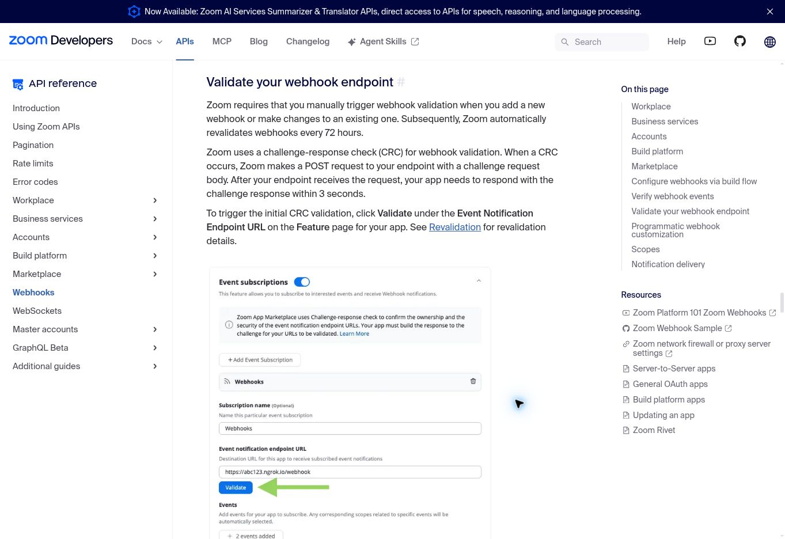
НАСТРОЙКА ПЕРЕДАЧИ ДАННЫХ
Опционально: webhook ускоряет реакцию, но не заменяет сканер
НАСТРАИВАЕТ AXIOMEET ADMIN
Точные значения
Subscription Name
AxioMeet
Event notification endpoint URL
https://app.axiomeet.io/webhook
Event
All Recordings have completed
Event code
recording.completed
Secret Token не публикуется: его передаёт администратор AxioMeet по защищённому каналу.
ZOOM → AXIOMEET
12
Notes:
Точные значения webhook: Subscription Name AxioMeet, endpoint https://app.axiomeet.io/webhook, событие All Recordings have completed, код recording.completed. Secret Token в презентации не размещается.
[Sources]
- https://developers.zoom.us/docs/api/webhooks/
[/Sources]

Slide 13
ФИНИШНАЯ ПРОВЕРКА
Настройка готова, когда…
✓
S2S app активно; поля Information заполнены готовыми значениями
Критерий успеха
✓
Все 7 scopes добавлены; meeting:read:list_past_participants:admin обязателен
MP4
+
отдельные M4A
в AxioMeet
✓
Cloud Recording и Automatic recording → cloud включены
✓
Record a separate audio file of each participant = ON
✓
Client Secret введён напрямую и нигде не пересылается
Не только токен.
Не только статус.
✓
Тестовая встреча дала MP4 + отдельные M4A в AxioMeet
AXIOMEET / ZOOM SETUP
13
Notes:
Закройте настройку только после реального импорта MP4, отдельных M4A и данных участников. HeyGen к этому процессу не относится и не используется.
[Sources]
- https://support.zoom.com/hc/en/article?id=zm_kb&sysparm_article=KB0064676
- https://developers.zoom.us/docs/internal-apps/s2s-oauth/
[/Sources]

